Slide 1
Финансовая грамотность

Slide 2
ДРЕВНИЙ МИР

Slide 3
ПЕРВЫЕ ДЕНЬГИ

Slide 4
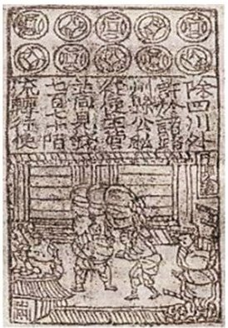
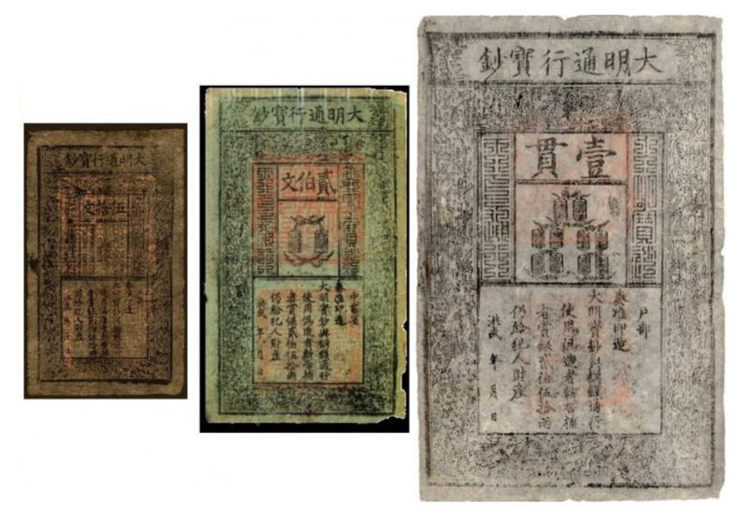
БУМАЖНЫЕ ДЕНЬГИ
Notes:
В Европе узнали о бумажных деньгах в Китае в XIII веке от итальянского путешественника Марко Поло.

Slide 5
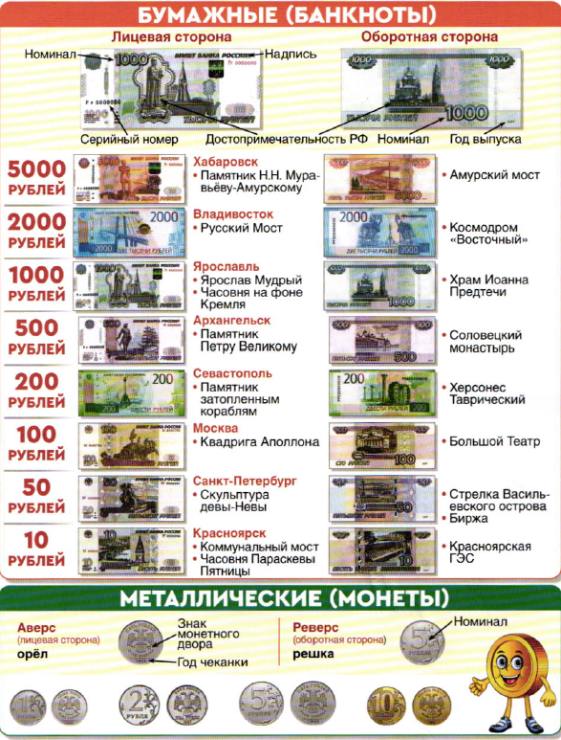

Slide 6
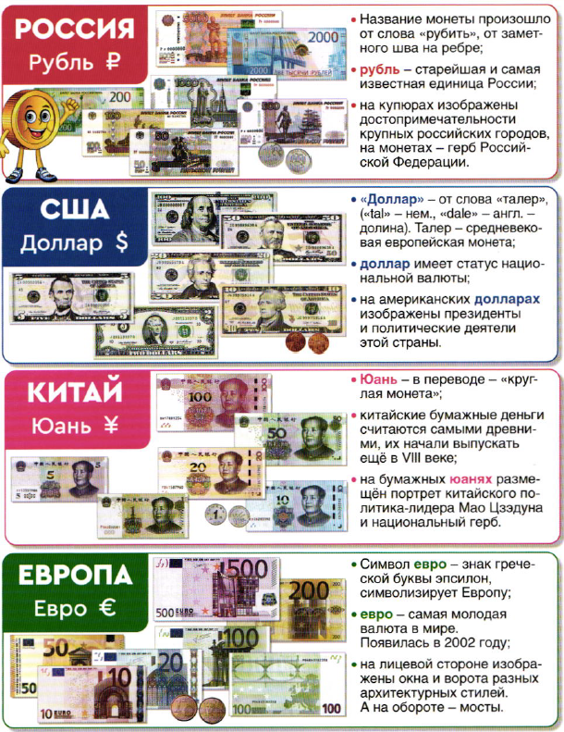

Slide 8
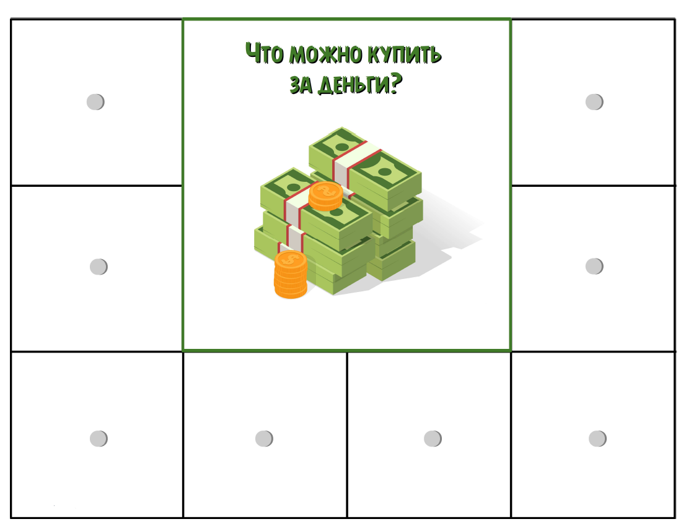

Slide 12
